Slide 1


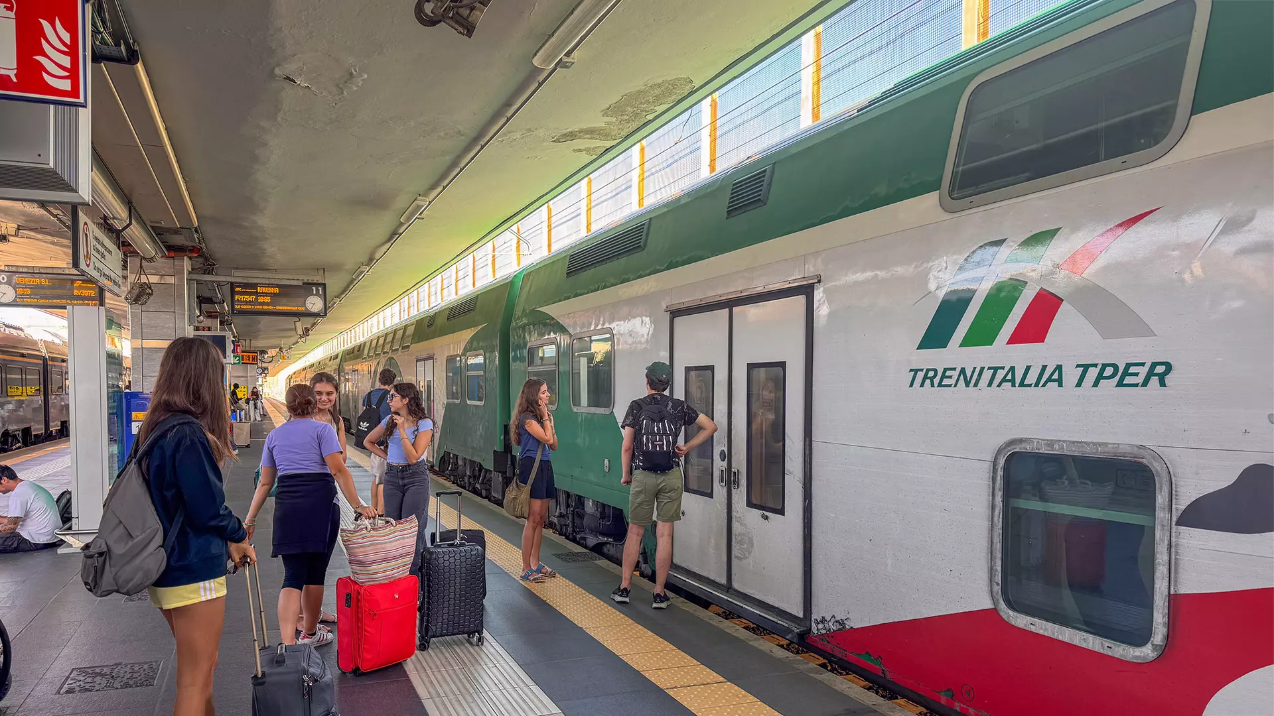
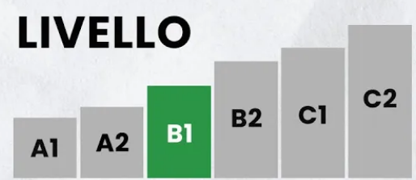
UN VIAGGIO
IN
TRENO
LEZIONE 6 - CONVERSAZIONE
Un Viaggio in Treno

Slide 2
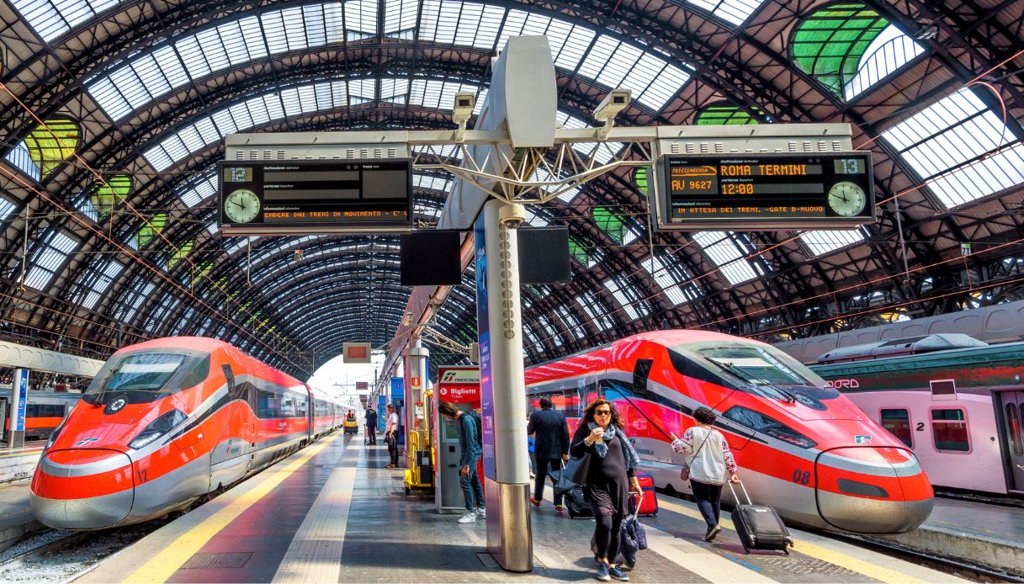
Sabato mattina Paolo ha fato un viaggio in treno.
Voleva visitare una città vicina, perché non era mai stato li prima.

Slide 3
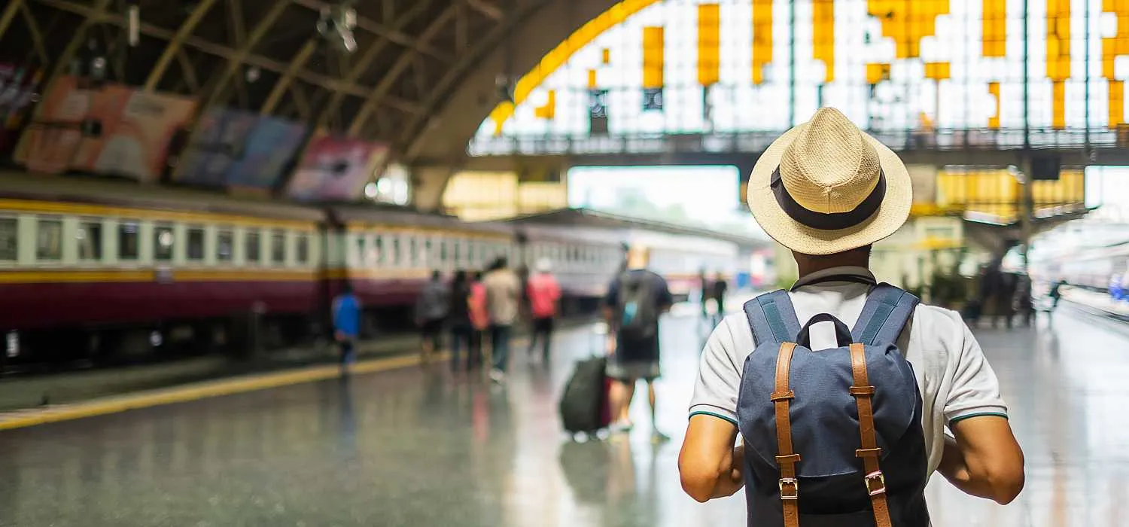
È arrivato alla stazione molto presto.
Ha comprato un cappuccino con un cornetto e ha aspettato il treno sul binario.

Slide 4
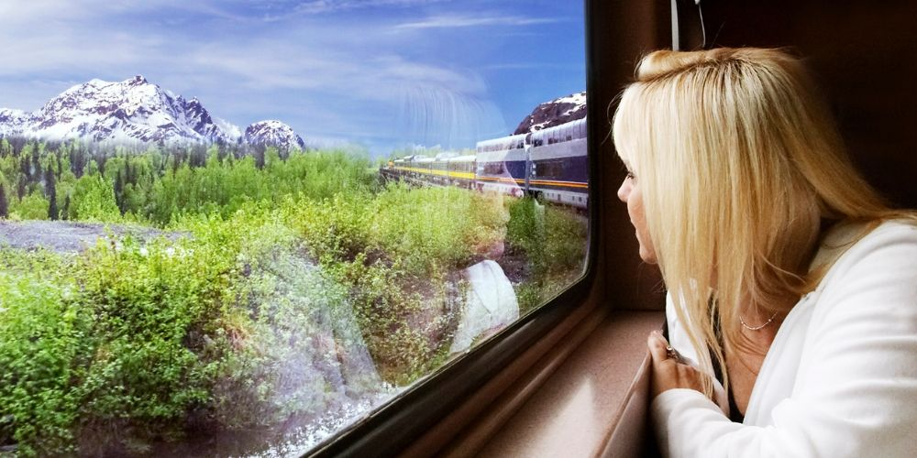
Quando il treno è arrivato, Paolo è salito e ha trovato un posto vicino alla finestra.
Gli piace guardare il paesaggio mentre il treno viaggia.

Slide 5
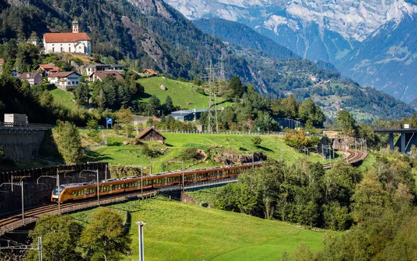
Durante il viaggio ha visto campi verdi, piccole case e alcune colline.
Il viaggio era tranquillo e il cielo era molto chiaro.

Slide 6
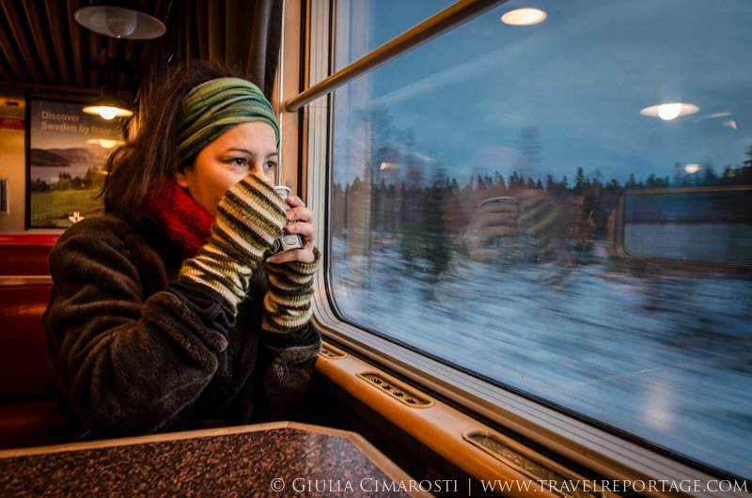
Dopo un po’ una signora si è seduta vicino a Lui.
Hanno iniziato a parlare perché anche Lei andava nella stessa città.

Slide 7
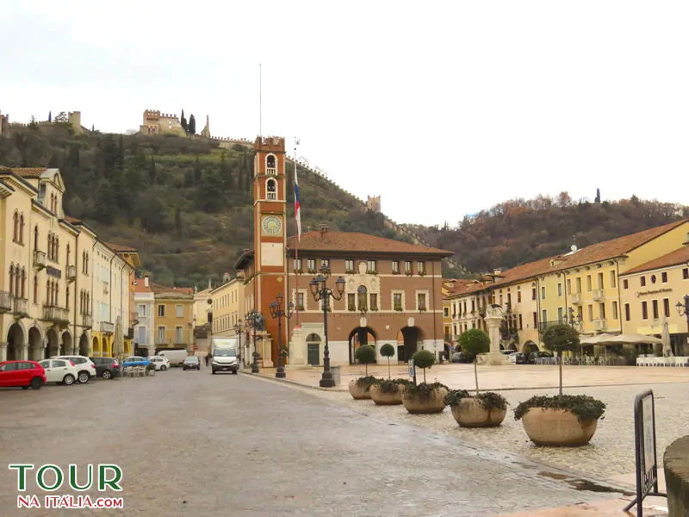
La signora ha raccontato che nella città ha una piazza molto bella e un grande mercato..
Paolo era curioso e voleva vedere tutto.

Slide 8
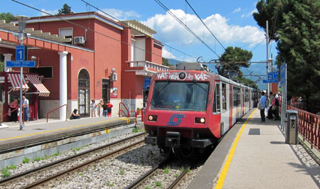
Dopo circa un’ora, il treno è arrivato alla stazione.
Paolo è sceso dal treno con un grande sorriso.

Slide 9
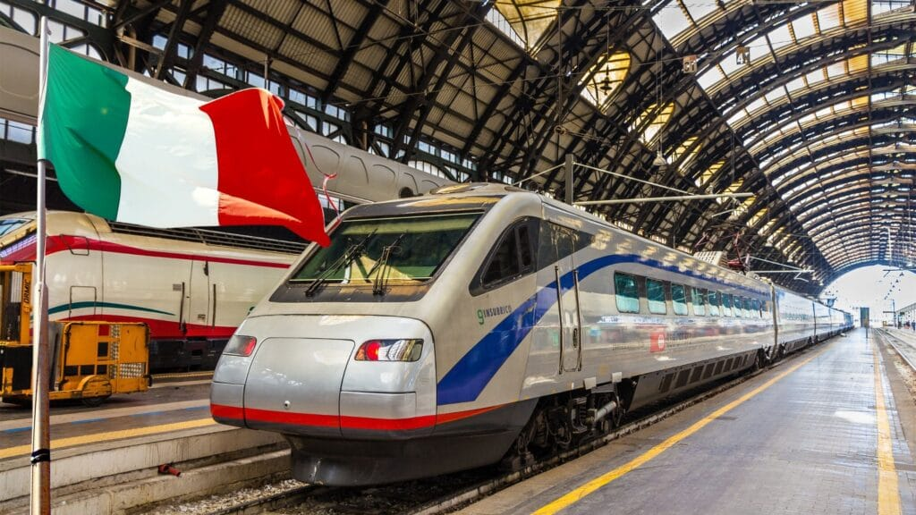
Voleva sfruttare la giornata per esplorare a fondo la città.
Era felice di poter fare quella gita nel suo giorno libero.

Slide 10
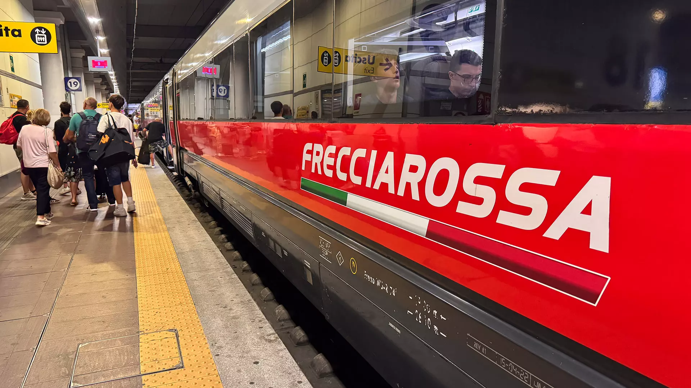
E anche perchè il viaggio aveva ricordato quanto sia bello scoprire il mondo...
Ammirare nuovi paesaggi e trovare persone che vivono così vicino alla propria città.

